Slide 1
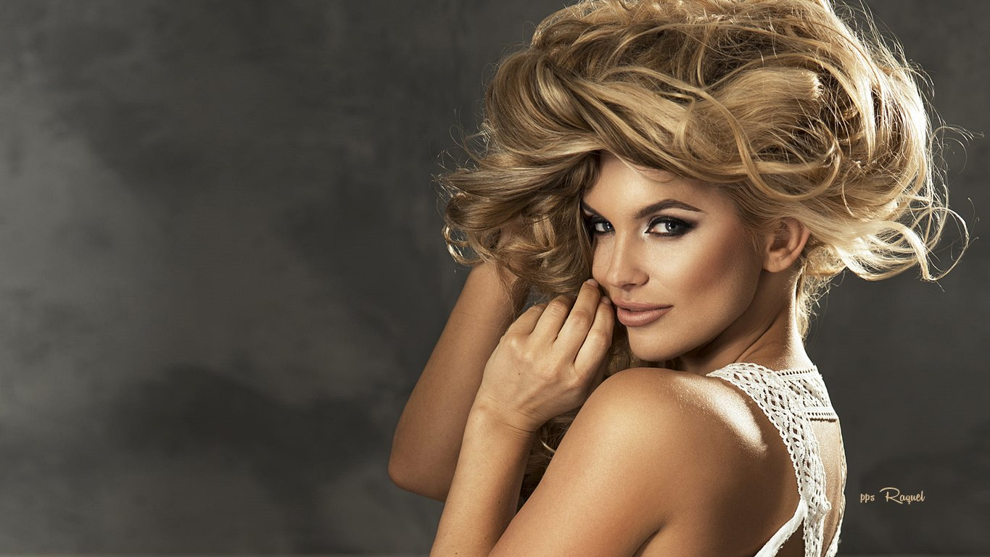



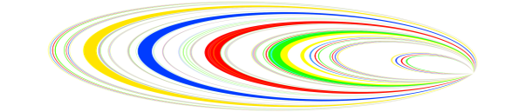








Slide 2
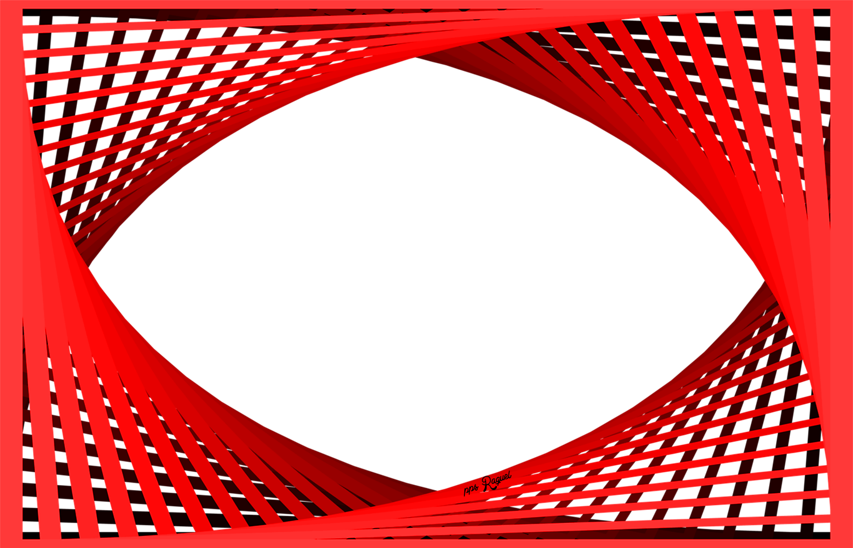
Existen en el mundo muchos formas de expresar sentimientos con los ojos, y bien dicen por ahí que los ojos son el reflejo del alma, puesto que esas formas singulares de mirar llevan una carga energética que normalmente despiertan una reacción en la persona que la recibe.
¡ Creo firmemente en el poder de las miradas !

Slide 3
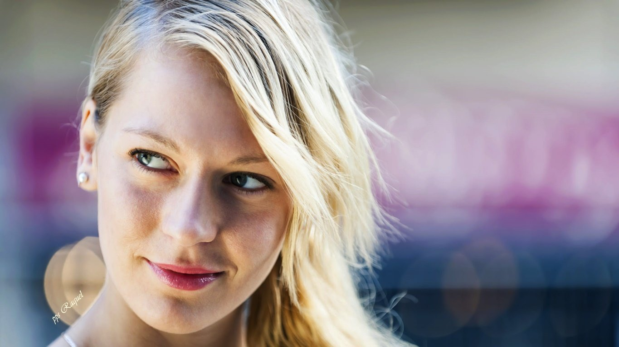
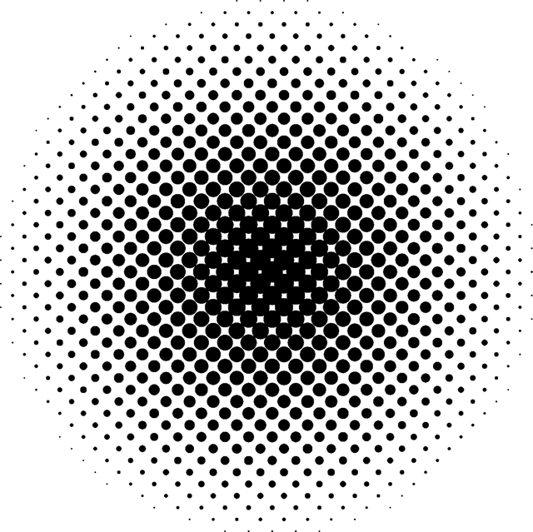

Slide 4

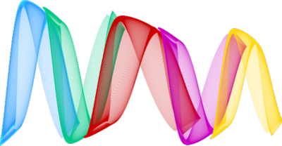






Slide 5



Slide 6
Aquellas que sin hablar expresan nuestro sentir, aquellas que declaran a gritos lo que el corazón calla. Las únicas incapaces de fingir lo que nos recorre por dentro, portavoces de nuestras alegrías o nuestros miedos

Slide 7
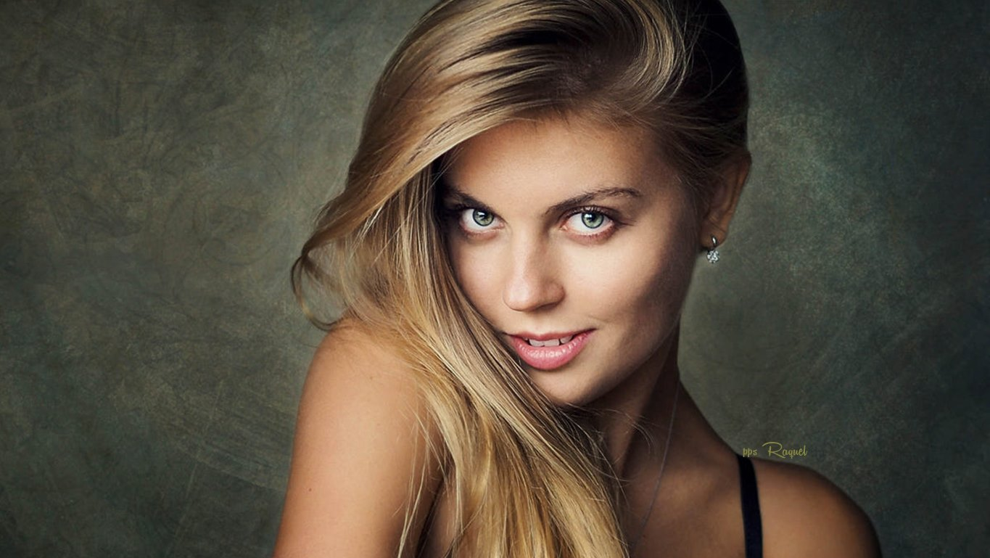
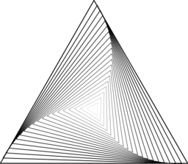

Slide 8



Slide 9



Slide 10
Esas que establecen diálogos, besan o abrazan, que increpan o invalidan. Mis preferidas son las miradas que enamoran, que provocan ternura y comprensión, que protegen y sanan. Que usurpan sonrisas, contagian esperanza, ganas de seguir intentándolo. Pícaras y provocativas, que te invitan a seguir conociendo, a investigar

Slide 11


Slide 12

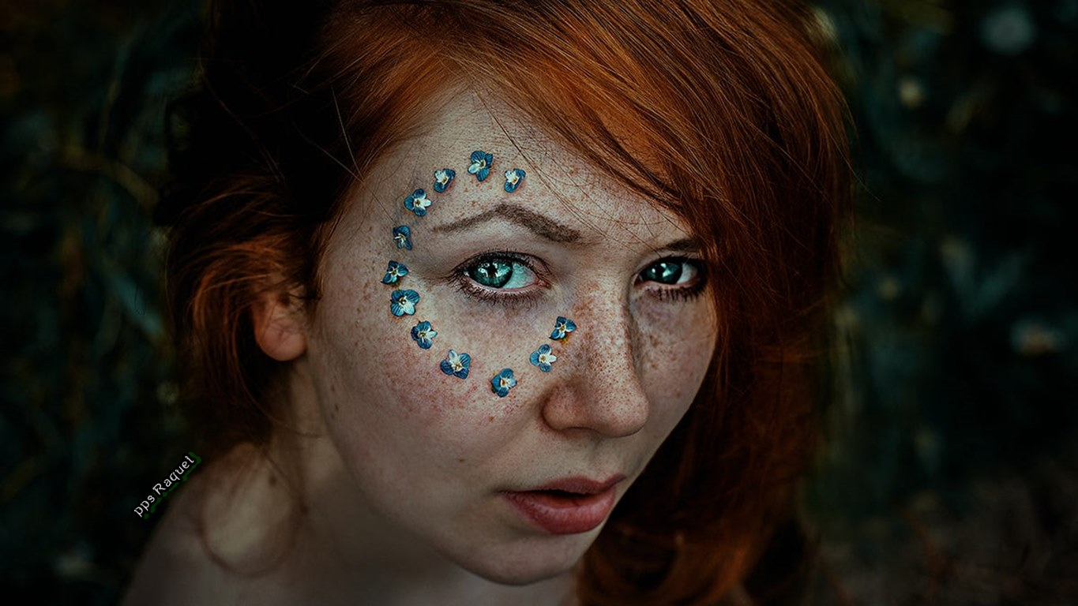

Slide 13


Slide 14
Miradas llenas de complicidad acompañadas de una mano que ofrece su ayuda, encuentros efímeros que nos recuerdan en el momento más necesario que no estamos solos en esto, rechazo las miradas que anulan, que nos llenan de incertidumbre, de pánico. Que imponen, castigan o reprochan, que juzgan sin sentido. Miradas atestadas de indiferencia, frialdad o tirria. Que provocan rechazo, retroceso.

Slide 15
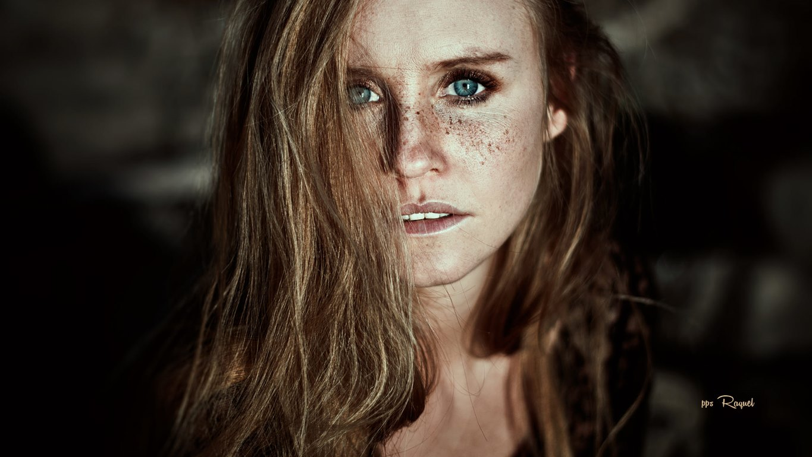

Slide 16
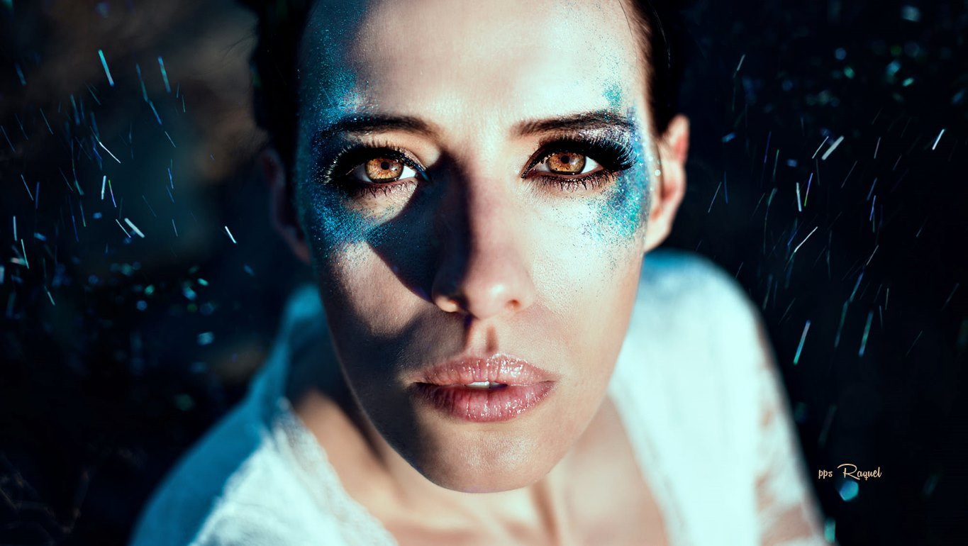

Slide 17


Slide 18
Busco las miradas deseadas, las cómplices que rastrean réplicas. Aquellas que provocan emociones, erizan la piel, que nos atraviesan por dentro. Que estrechan lazos, cultivan amistades, crean vínculos, rescatan sentimientos. Que conmueven, enternecen, encandilan. Que calan los huesos, aquellas que nos hacen eternos.

Slide 19


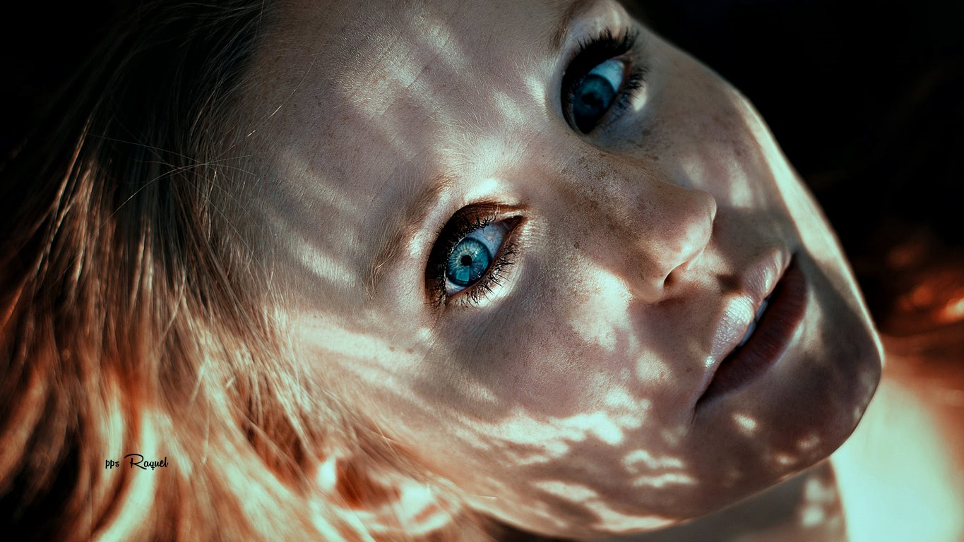

Slide 20



Slide 21
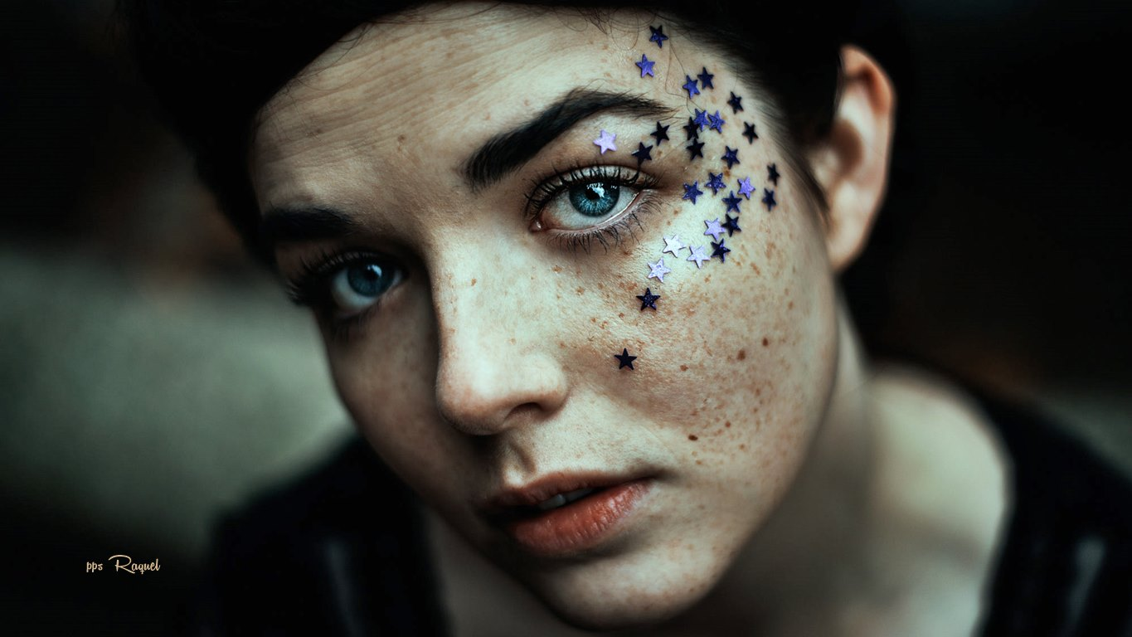


Slide 22
Miradas inventadas, juguetonas, creadas para un preciso momento, que contagian futuro . Que nos abarrotan de ilusión, esperanza y motivos. Dulces y perfumadas, acarameladas, afectuosas. Aquellas que hechizan, repletas de brujería, donde aparece la magia. Divertidas y llenas de juego, de táctica, de insinuación. Miradas que consiguen sueños, que sólo dos consiguen descifrar.

Slide 23
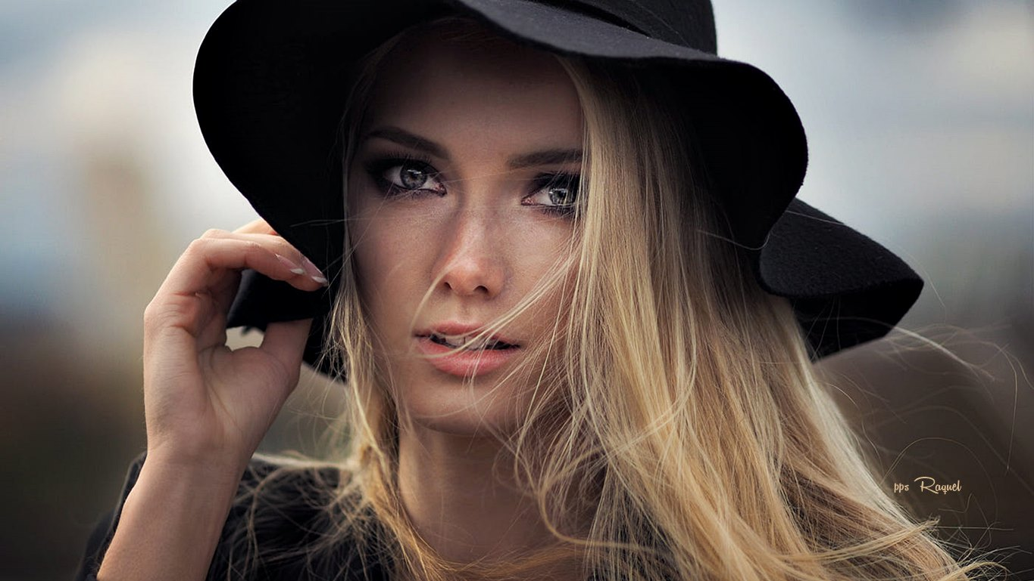
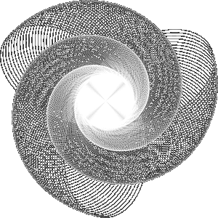

Slide 24
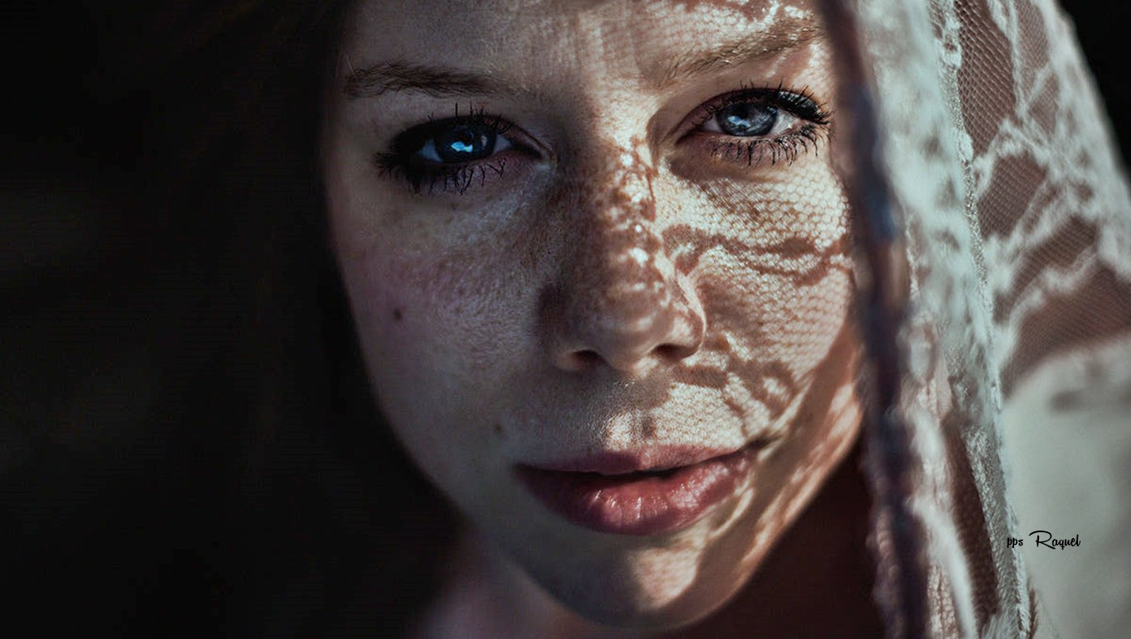

Slide 25

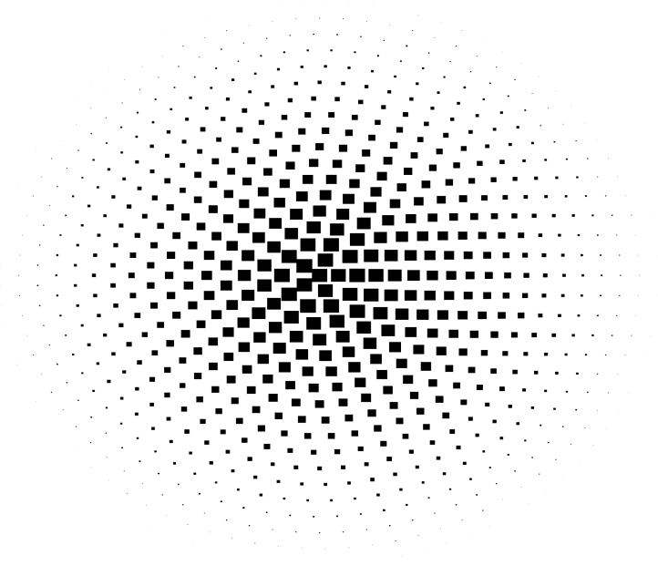
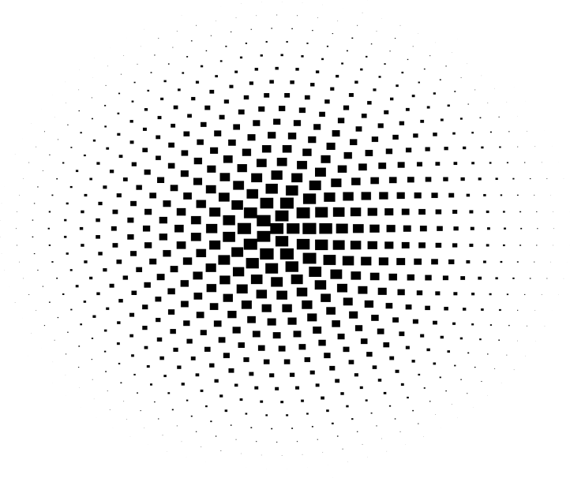
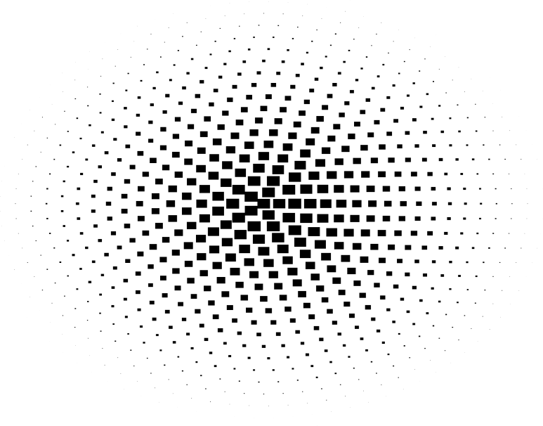
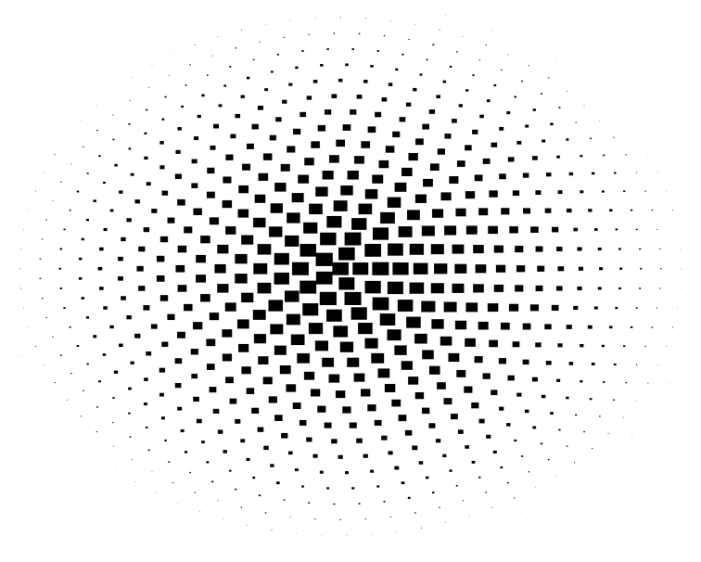

Slide 26
Evito las miradas fugaces, las distantes, aquellas que anuncian despedida. Llenas de vértigo, que imponen y sentencian, que incomodan. Que castigan, odian, reprenden o penalizan, que rebosan estupidez. Miradas que sólo el remitente entiende, que se pierden en el laberinto, que enmudecen. Las cobardes, las llenas de prejuicios, las que sólo están pintadas en blanco y negro .

Slide 27


Slide 28
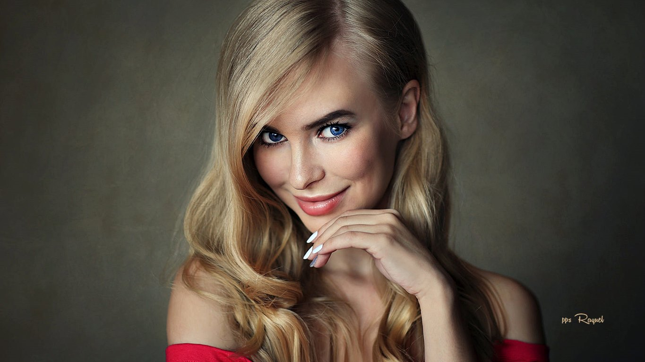

Slide 29
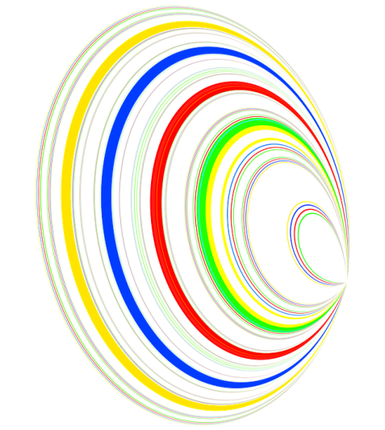


Slide 30
Aquellas miradas que desaparecen como la voz en el desierto, aquellas que contaminan. Las que solicitan tiempo, tierra de por medio. caminos que construyen puentes. Que dibujan amaneceres, establecen diálogos, que apadrinan nuevas oportunidades. Aquellas que rebosan energía, esfuerzo, que te invitan a caminar. Las que arropan, las que siempre dan una segunda oportunidad , Las que arropan, las que siempre dan una segunda oportunidad.

Slide 31



Slide 32


Slide 33
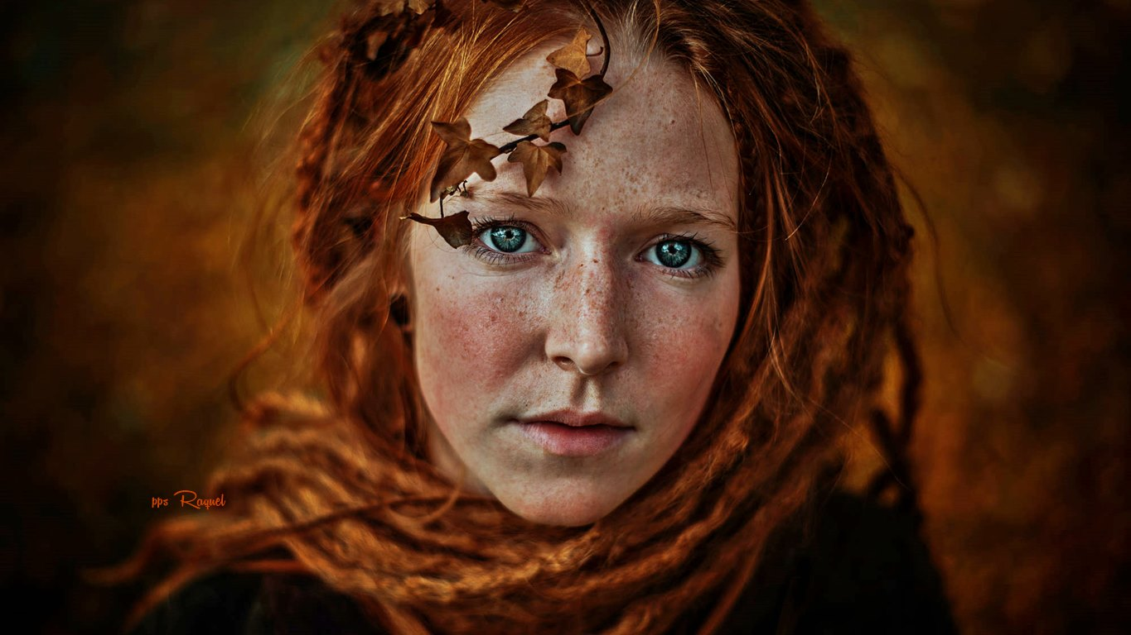

Slide 34
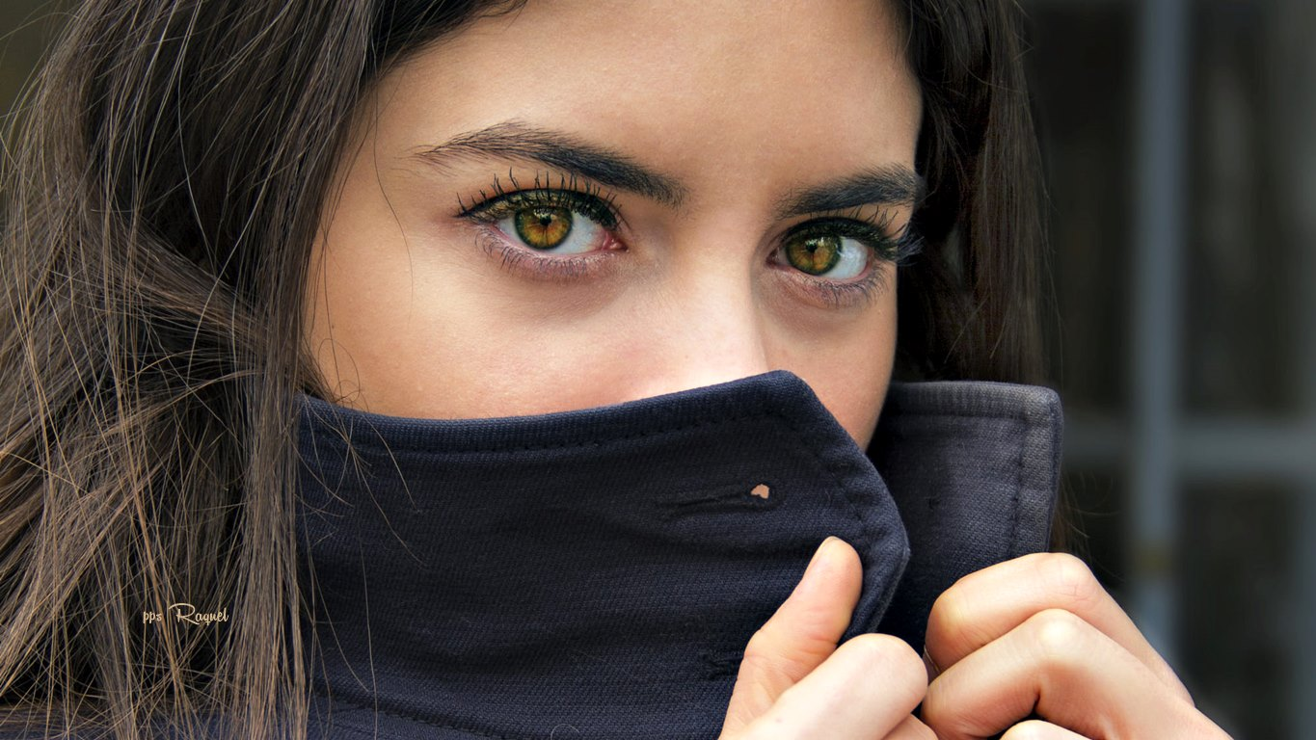

Slide 35
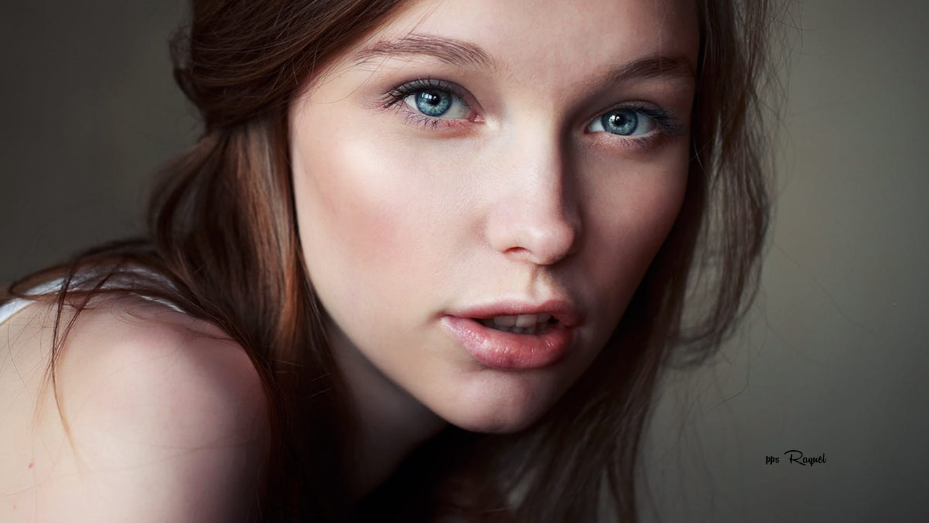

Slide 36


Slide 37
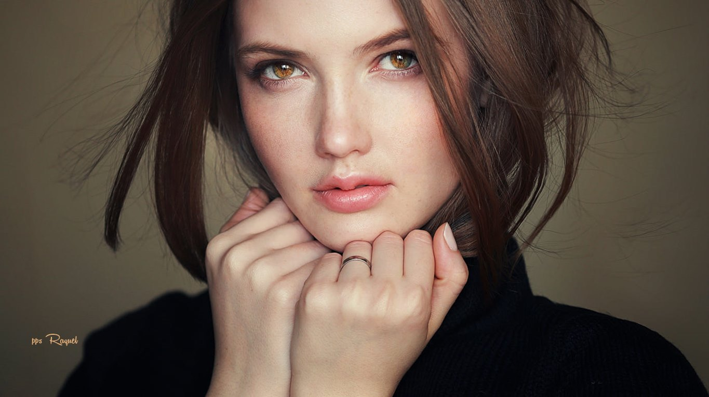

Slide 38
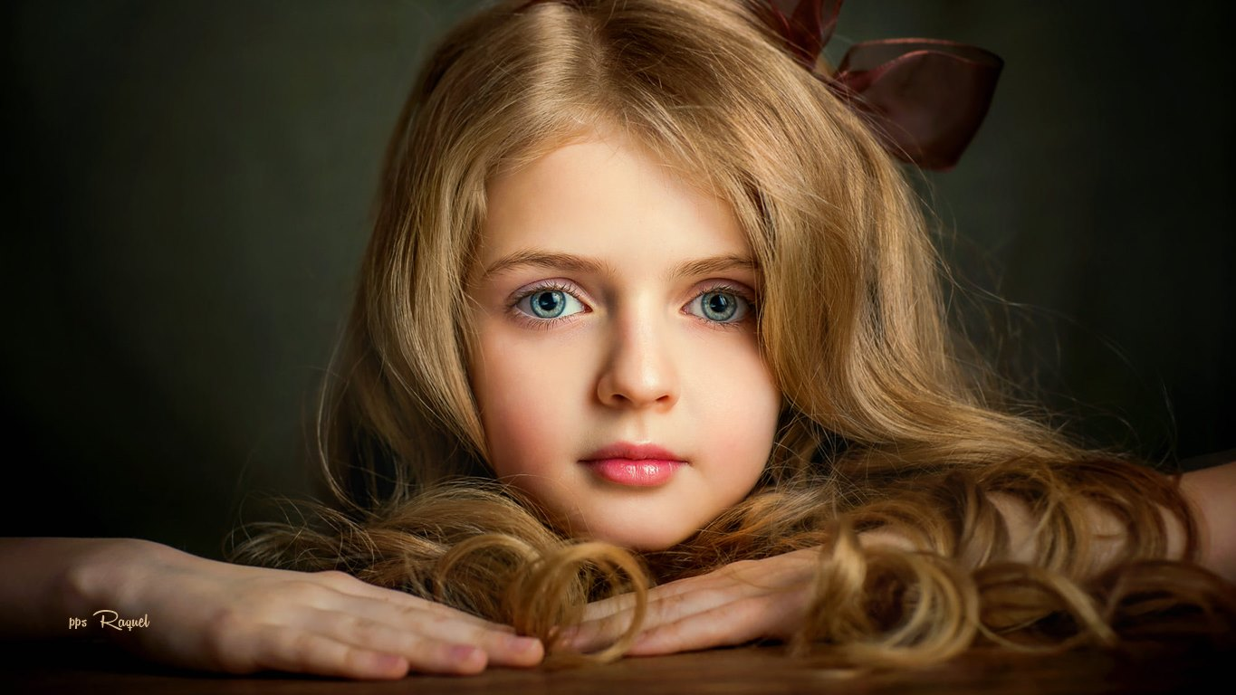

Slide 39



Slide 40









¿Te ha gustado?
Puedes ver más entrando
Aquí
Además puedes recibir powerpoints en tu correo electrónico suscribiéndote aquí:
Esta presentación powerpoint ha sido creada y compartida única y exclusivamente para mispps.com

